Slide 1
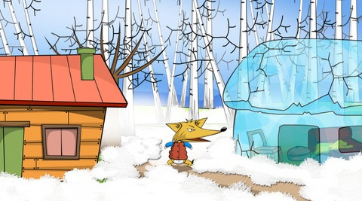
Chuyện “Cáo , Thỏ và Gà Trống”
Ngày xửa ngày xưa trong khu rừng nọ có một con Cáo và một con Thỏ. Cáo có một ngôi nhà bằng băng, còn Thỏ có một ngôi nhà bằng gỗ. Mùa xuân đến, nhà Cáo tan ra thành nước, còn nhà Thỏ vẫn nguyên vẹn.

Slide 2
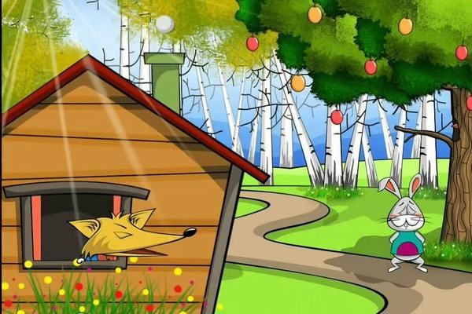
Cáo xin sang nhà Thỏ sưởi nhờ rồi đuổi luôn Thỏ
ra ngoài.

Slide 3
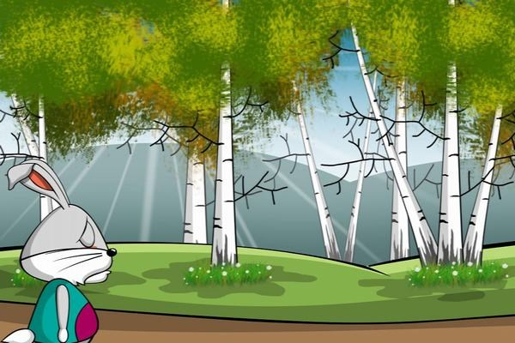
Thỏ vừa đi vừa khóc.

Slide 4
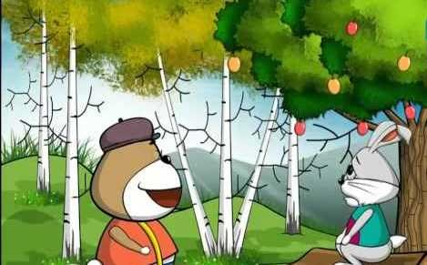
Một lát sau Thỏ gặp bầy Chó.
Bầy Chó hỏi Thỏ:
– Tại sao Thỏ khóc?
– Làm sao mà tôi không khóc được? Tôi có một ngôi nhà bằng gỗ, còn Cáo có một ngôi nhà bằng băng. Mùa xuân đến nhà Cáo tan ra thành nước, Cáo xin sang nhà tôi sưởi nhờ rồi đuổi luôn tôi ra khỏi nhà. Hu, hu…
– Thỏ ơi , đừng khóc nữa – Bầy chó an ủi Thỏ – Chúng ta sẽ đuổi được Cáo đi, bầy Chó cùng Thỏ đi về nhà Thỏ. Bầy

Slide 5
Chó nói:
– Gâu! Gâu! Gâu! Cáo cút ngay đi!
Cáo ngồi trên bệ lò sưởi nói vọng ra:
– Ta mà nhảy ra thì chúng mày tan xác!
Bầy Chó sợ quá chạy mất.
Thỏ ngồi dưới bụi cây và khóc. Một con Gấu đi qua, Gấu hỏi:
– Tại sao Thỏ khóc?
– Làm sao mà tôi không khóc được? Tôi có một ngồi nhà bằng gỗ, còn Cáo có một ngôi nhà bằng băng. Mùa xuân đến, nhà Cáo tan ra thành nước, Cáo xin sang nhà tôi sưởi nhờ rồi đuổi luôn tôi ra khỏi nhà. Huuuu

Slide 6
– Thỏ ơi đừng khóc nữa? Gấu nói – Ta sẽ đuổi được Cáo đi!
– Không! Bác Gấu ơi, Bác không đuổi được đâu. Chó đuổi mãi không được thì bác đuổi làm sao được?
– Ðuổi được chứ! Gấu nói giọng cương quyết. Gấu và Thỏ về đến nhà Thỏ, Gấu gầm lên :
– Cáo cút ngay!
Cáo ngồi trên bệ lò sưởi nói vọng ra:
– Ta mà nhảy ra thì chúng mày tan xác!
Gấu sợ quá chạy mất.

Slide 7
Thỏ lại ngồi dưới bụi cây và khóc. Một con gà trống mào đỏ đi qua, vai vác một cái hái. Gà trống thấy Thỏ khóc, bèn hỏi:
– Tại sao Thỏ khóc?
– Làm sao tôi không khóc được? Tôi có một ngôi nhà bằng gỗ, còn Cáo có một ngôi nhà bằng băng. Mùa xuân đến nhà Cáo tàn thành nước, Cáo xin sang nhà tôi sưởi nhờ rồi đuổi luôn tôi ra khỏi nhà. Hu, hu, hu…
– Ta về nhà đi, tôi sẽ đuổi được Cáo.
– Không! Anh không đuổi được đâu. Chó đuổi mãi không được, Gấu đuổi mãi không được thì anh đuổi làm sao được!
– Thế mà tôi đuổi được đấy, nào đi!

Slide 8
Gà trống và Thỏ cùng về nhà Thỏ. Gà trống cất tiếng hát:
Cúc cù cu
Ta vác hái trên vai
Ði tìm cáo gian ác
Cáo ở đâu ra ngay !
Cáo sợ quá bảo:
– Tôi đang mặc quần áo.
Gà trống lại hát:
Cúc cù cu
Ta vác hái trên vai
Ði tìm cáo gian ác
Cáo ở đâu ra ngay!

Slide 9
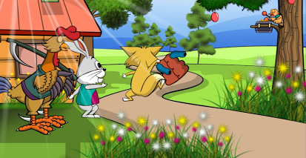
Cáo nói:
– Cho..cho tôi mặc áo bông đã!
Lần này thì gà quát lên:
Cúc cù cu
Ta vác hái trên vai
Ði tìm cáo gian ác
Cáo ở đâu ra ngay!
Cáo từ trong nhà gỗ nhảy vọt ra, chạy biến vào rừng. Từ đó, Thỏ lại được sống trong ngôi nhà của mình. Và Gà trống trở thành bạn thân thiết của Thỏ.

